Slide 2
Этапы разработки. Проблемы и ошибки.
Ошибки разработки:
НЕТ полного понимания, какую игру делаем
НЕТ четкого плана разработки:
- Не распланированы ресурсы - Не утвержден бюджет
НЕТ утвержденного списка функционала
Монетизация прорабатывается после создания игры
В процессе работы появляются новые идеи и задачи

Slide 3
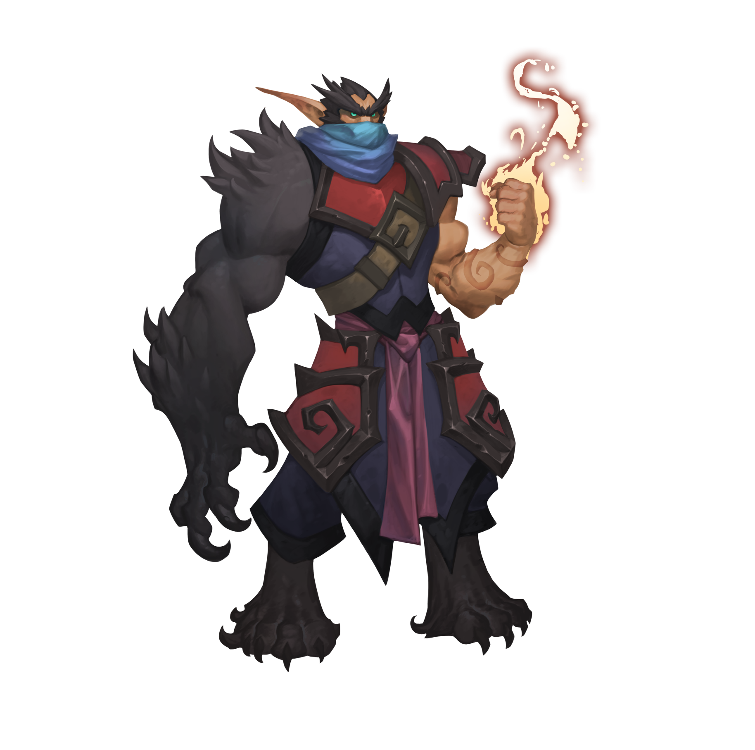
Этапы разработки.
Базис проекта:
Идея
Команда
Концепция проекта

Slide 4
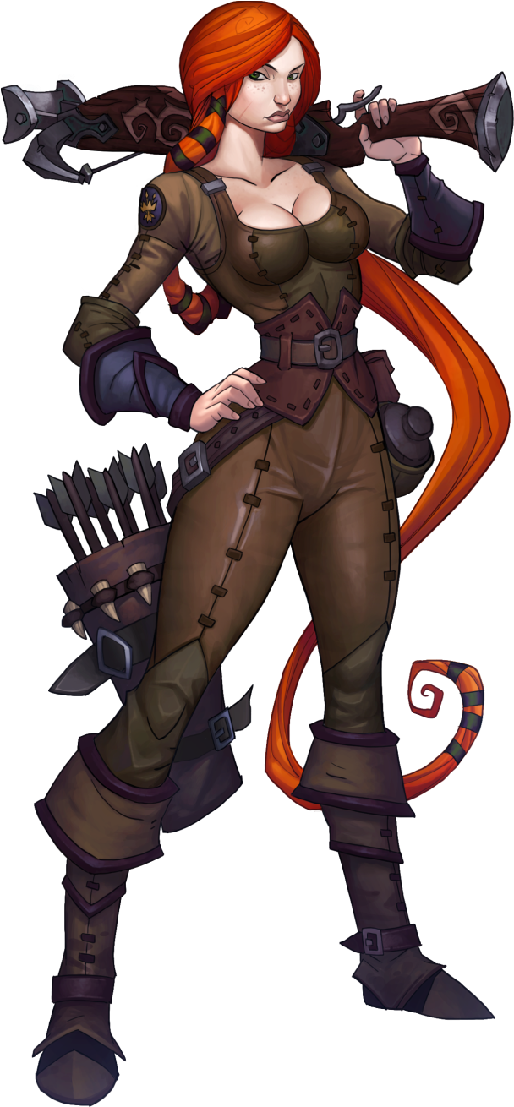
Разработка концепта
Команда
Technical Lead
Producer
Art Director Время на проработку концепта игры:
Тщательность и продуманность
Целостность мира
Важность креативности
Модификация существующих сеттингов
Работа над прототипом

Slide 5
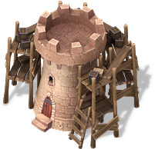
Этапы разработки. Планирование работы
Менеджмент проекта: когда и какие ресурсы нужны? утверждение бюджета
Концепт: описание игры и функционала
Подготовка прототипа: - концепт всего игрового мира - целостность и ясность идеи - точки монетизации

Slide 6
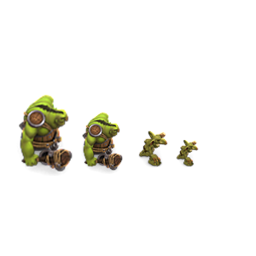
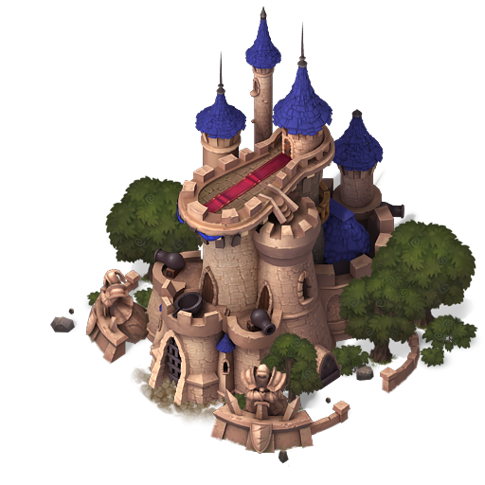
Дальнейшие шаги
Проверка:
фокус - группы
Принятие решения:
Двигаемся дальше? Начинаем сначала?

Slide 7
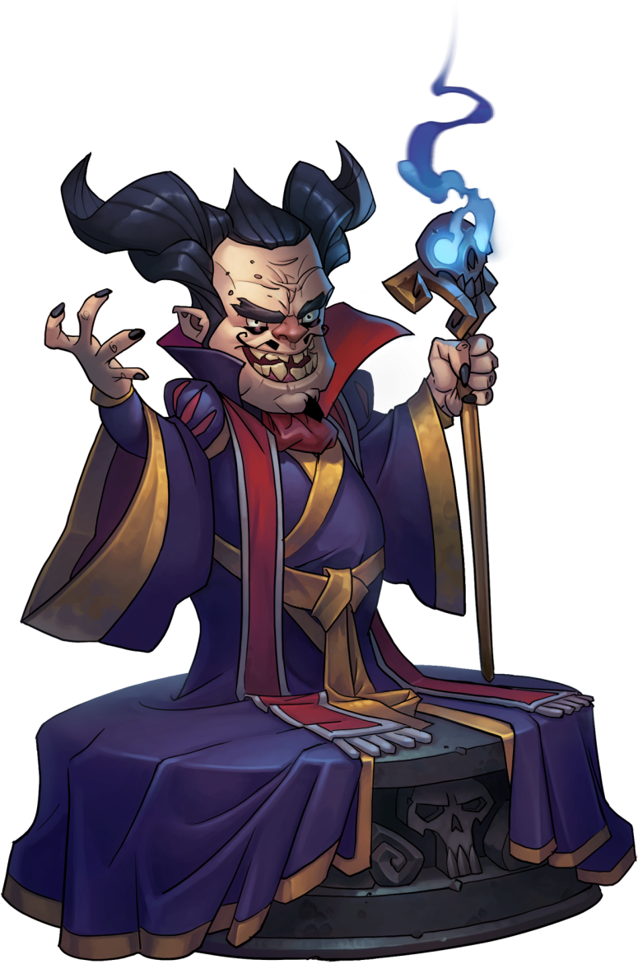
Запуск игры
Работа по заранее разработанному плану
Тест конверсии показателей на порционном трафике
Каждая итерация – проверка новым трафиком

Slide 8
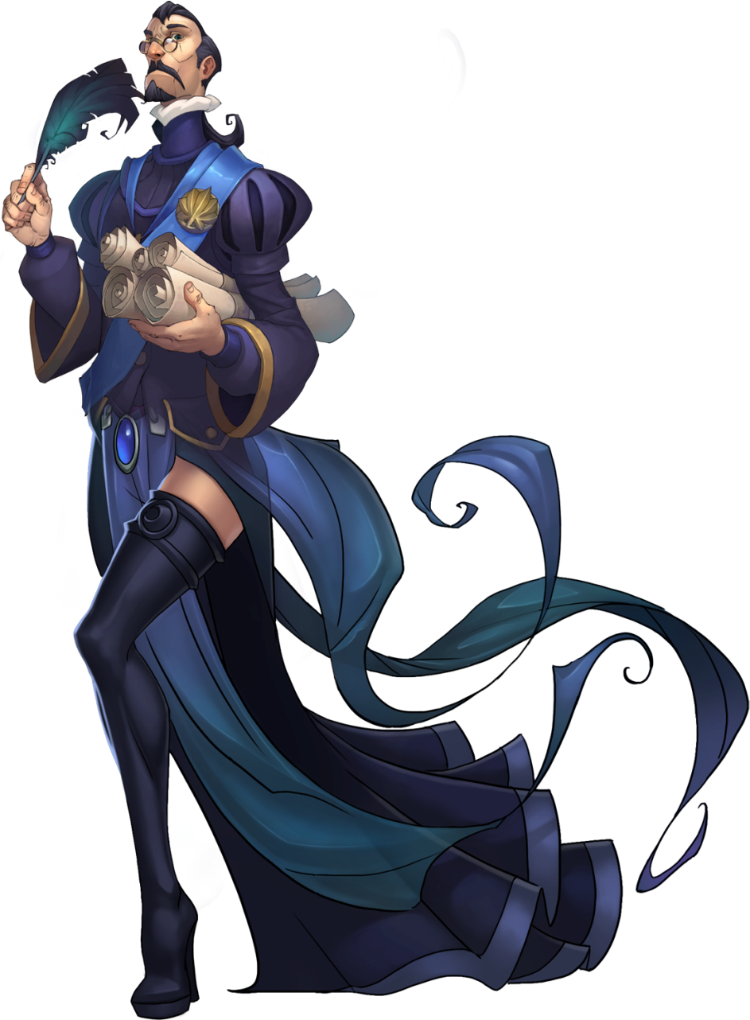
Аудитория социальных сетей
Определение ЦА проекта
Анализ активности аудитории

Slide 9
Аудитория социальных сетей
Определение ЦА проекта
Аудитория социальных сетей

Slide 10
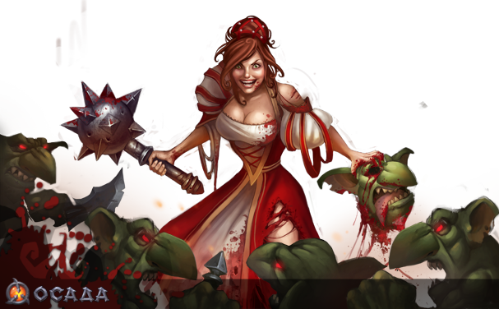
ВОПРОСЫ?

